Slide 1
Fondazione ITS Information & Communications Technology Academy
LA 4^ RIVOLUZIONE INDUSTRIALE
E LE Opportunità Di INGRESSO NEL MONDO DEL LAVORO

Slide 2
lo sviluppo economico e digitale dell’Italia
“Il software sta mangiando il mondo”.
Marc Andreessen, fondatore di Netscape.

Slide 3
L’informatica distrugge il lavoro?
È un’idea sbagliata è invece vero il contrario
Uno studio di McKinsey ci dice che per ogni posto di lavoro «distrutto» se ne creano 2,6.

Slide 4
NUOVI LAVORI
Acquisti online, home banking, certificati e servizi pubblici in rete, viaggi, autoletture dei contatori, etc…
Molti lavori non ci sono più ma nel frattempo sono nati molti lavori nel settore digitale.

Slide 5
NUOVI LAVORI
La domanda di questi lavoratori supererà, e di molto, l’offerta.
nel 2030 ci sarà una richiesta sempre più massiccia di lavoratori in settori tecnologici: ne mancheranno però 85 Milioni.

Slide 6
La nostra sfida e quella dell’italia
Trasformare l’Italia da mercato passivo di tecnologia straniera, a Paese attivo nella creazione di tecnologia moderna.

Slide 7
La tecnologia volano dell’economia mondiale
Tra le prime 5 compagnie al mondo per capitalizzazione 4 sono di tecnologia in cui il software riveste un ruolo essenziale
(Apple, Microsoft, Google, Amazon),
la quinta è la società petrolifera degli Emirati Arabi.

Slide 8
L’italia e l’europa nel mercato ict
L’Italia e l’Unione Europea, non hanno espresso realtà locali comparabili alle compagnie sopra citate.
Anzi, sono diventate mercato di conquista e consumatrici passive di servizi sempre più essenziali.

Slide 9
L’italia nel mercato ict
Negli anni ‘80 e ‘90 del secolo scorso L’Italia era ai primissimi posti nel mondo per lo sviluppo di soluzioni digitali.
Oggi l’Italia si colloca al 27esimo posto in materia di “Competenze digitali” al penultimo posto tra gli stati membri dell’Unione Europea (UE) pre-Brexit.

Slide 10
Formazione ed Alfabetizzazione digitale, sono necessarie: ecco perché
Prenotare un tampone e ottenere il referto, prenotare il vaccino, scaricare il green pass, pagare le tasse, ottenere i bonus di Stato, spedire un pacco o una raccomandata da casa: oggi l’alfabetizzazione digitale fa la differenza nella facilità di accesso ai servizi e la loro erogazione.
Tutto questo è già previsto nel Piano Operativo Strategia Nazionale Competenze Digitali.
Ma siamo in ritardo perché mancano i tecnici che realizzino le applicazioni di semplice utilizzo per i cittadini.

Slide 11
Formazione ed Alfabetizzazione digitale,
L’alfabetizzazione digitale è ormai un “must” per realizzare la “cittadinanza digitale”. È necessario investire di più e più incisivamente in educazione, con particolare riguardo alla “cultura” digitale, parola che va ben oltre l’insegnamento delle “praticalità” nell’uso di strumenti digitali.
La parola “cultura” include molti elementi da tenere in considerazione quando si usano le tecnologie digitali: le enormi opportunità socio-economiche offerte, l’uso etico e consapevole degli strumenti e, più in generale, l’importanza di prendere in considerazione tutti gli aspetti, positivi e negativi, legati all’uso di questo tipo di tecnologie.
Questo è ciò che vogliamo trasmettere ai nostri studenti!!!!!

Slide 12
Trasformazione digitale
L’importanza dei dati e evidente.
Oggi uno Stato non può fare affidamento a piattaforme tecnologiche straniere.
È prioritario costruire una piattaforma cloud nazionale.
PER REALIZZARLA SERVONO MOLTI TECNICI PREPARATI

Slide 13
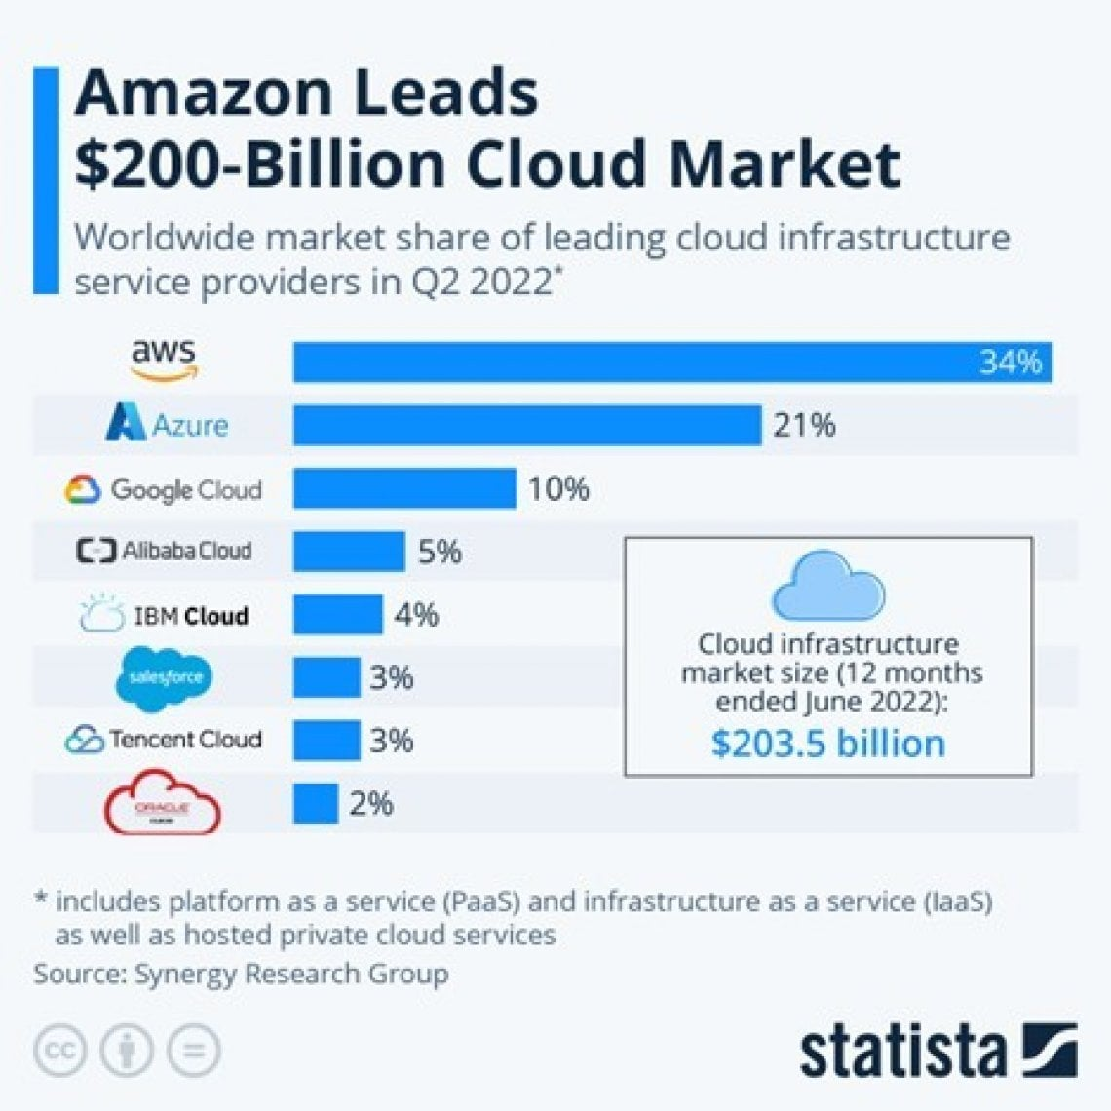
Le quote di mercato di cloud nel mondo.

Slide 14
Il ruolo degli its per l’ict
L’idea degli ITS è quella di implementare un piano che permetta al mondo privato di aiutare il mondo pubblico.
Rimuovendo barriere e consentendo ai professionisti di insegnare nelle scuole le materie, come l’Informatica, in cui hanno competenze moderne.

Slide 15
Le opportunità per gli studenti
In Italia negli ultimi trent’anni sono nate solamente due compagnie miliardarie ed entrambe sono tecnologiche:
Satipay e Scalapay
Sognare a 20 anni non costa nulla, gli ITS possono garantire un lavoro vario, divertente, dignitoso, ma la creatività dei ragazzi può portare molto più lontano in un mondo in piena evoluzione.

Slide 16
Sto passando un momento brutto
I periodi difficili sono una costante della nostra vita, imparare ad affrontarli e rialzarsi ogni volta è l’unica vera alternativa che abbiamo.

